Slide 1
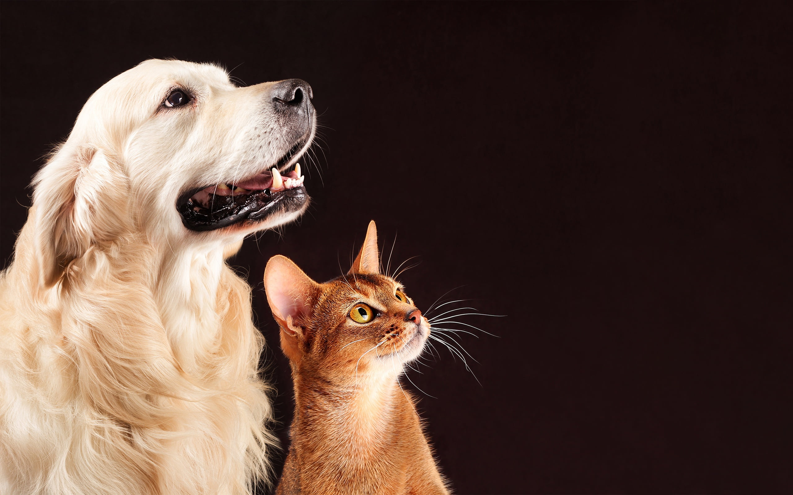
“ANIMAL WELFARE CONFERENCE INDONESIA INTERNATIONAL CONFERENCE 2023”
ANIMAL PROTECTION 2023 CRIMINAL LAW REVIE
DR. YENTI GARNASIH SH.MH

Slide 2

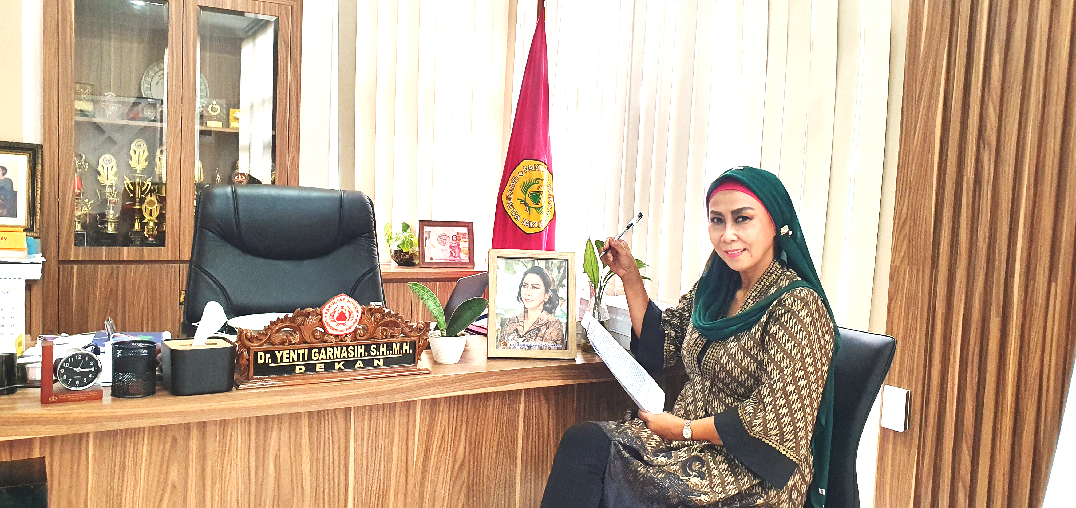
CURRICULUM VITAE
Nama : DR. Yenti Garnasih, SH, MH.
Tmp/Tgl Lahir : Sukabumi, 11 Januari
Alamat : Jl. Perwira no. 35 Bogor
Pendidikan Terakhir : Doktor Money Laundering TH. 2003
Pekerjaan : DOSEN TETAP STIN (Sekolah Tinggi Intelijen Negara)
Pengalaman Kerja :
Tenaga Ahli : Kantor Lingkungan Hidup Menteri LH.
Tenaga Ahli : Dep. Hukum dan HAM
Tenaga Ahli : Badan Pembinaan Hukum Nasional RI,
Tenaga Ahli : Kalemdikpol, Bareskrim, Polda – polda
BNN, Kemenkum HAM, dll.
Pusdiklat : Kemenkum HAM, kejagung, Kemenlu, Beacukai,
Pajak, dll.

Slide 3
Pada awal tahun 2023 indonesia telah mengesahkan pembaharuan atas the code of Criminal Law of indonesia yg merupakan warisan dari pemerintah kolonial Belanda. Setelah dibahas hampir 60 tahun, akhirnya indonesia mempunyai ketentuan Hukum Pidana baru.
Peraturan baru tersebut adalah UU No 1 Tahun 2023 ( KUHP 2023). Termasuk diantara pengaturan tentang perlindungan terhadap hewan. Karena ini kitab undang undang hukum pidana maka yg di ataur berkaitan dengan perlindungan adalah mengatur perbuatan yg dikualifikasikan sebagai perbuatan kejahatan terhadap hewan dan menghukum siapapun yang melakukan perbuatan tersebut. Siapapun sebagai subyek hukum yg akan diberikan sanksi pidana baik itu pemenjaraan atau denda adalah perorangan atau korporasi.
Ini salah satu kebaharuannya.
Larangan menyiksa binatang bahkan sampai meninggal dalam KUHP yg berlaju sekarangpun sebetulnya sudah ada meski tidak sedetail yg KUHP 2023, tapi tidak menjangkau pelaku korporasi.
Nemasukan korporasi sebagai subyek hukum dalam KUHP 2023 penting sekali, termasuk dalam hal penyiksaan atau perbuatan yg tidak sesuai dengan hak asasi hewan, dan di luar kemampuan yg wajar dari hewan ( di luar kemampuan kodratnya).
Ketentuan2 dalam KUHP 23 baru akan berlaku tahun 2026. Tentu masih diperlukan harmonisasi dengan beberapa ketentuan di luar KUHP seperti UU Jesehatan Hewan dan berbagai ketentuan terkait dengan hak asasi hewan, misal ketika terjadi suatu benturan terkait kebutuhan protein bagi manusia di satu susi dan hak asasi hewan disisi lain, seperti ketika hewan sah dikonsumsi hanya dengan cara yg paling ramah untuk hewan.
Terkait untuk perlindungan dog and cat saya kira sudah terakomodir dalam KUHP 2023.

Slide 4
At the beginning of 2023, Indonesia ratified the reform of the Code of Criminal Law of Indonesia, which was inherited from the Dutch colonial government. After almost 60 years of discussion, Indonesia finally has a new Criminal Code.
The new regulation is Law No. 1 of 2023 (KUHP 2023). It includes provisions on the protection of animals. Because this is a criminal code, the provisions relating to protection regulate acts that qualify as crimes against animals and punish anyone who commits such acts. Anyone as a legal subject who will be given criminal sanctions, be it imprisonment or fines, is an individual or corporation.
This is one of its novelty.
The prohibition of torturing animals even to death in the current Criminal Code already exists even though it is not as detailed as the 2023 Criminal Code, but it does not reach corporate actors.
The inclusion of corporations as legal subjects in the 2023 Criminal Code is very important, including in the case of torture or acts that are not in accordance with animal rights, and beyond the reasonable capabilities of animals (beyond their natural abilities).
The provisions in the new Criminal Code 23 will take effect in 2026. Of course, harmonization is still needed with several provisions outside the Criminal Code such as the Animal Health Law and various provisions related to animal rights, for example when there is a conflict related to protein needs for humans on one side and animal rights on the other, such as when animals are legally consumed only in the most animal-friendly way.
Regarding the protection of dogs and cats, I think it has been accommodated in the Criminal Code 2023.

Slide 5
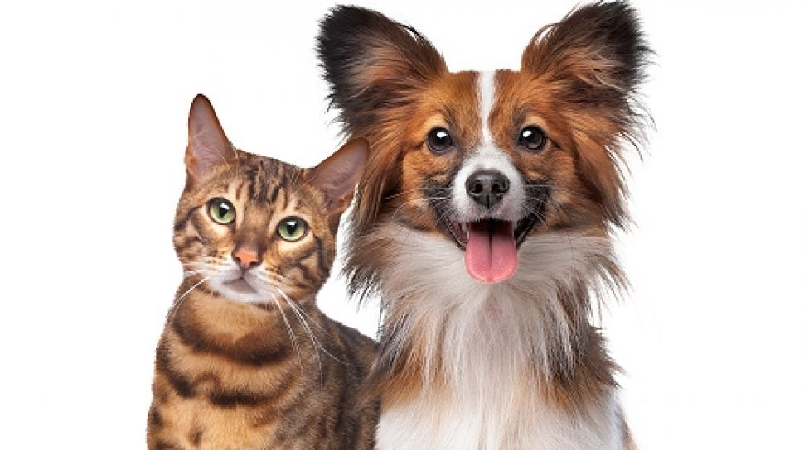
Tindakan Pidana terhadap Hewan Bedasarkan KUHP 2023
Pasal 336
Dipidana dengan pidana penjara paling lama 6 (enam) Bulan atau pidana denda paling banyak kategori II, Setiap Orang yang:
Mengusik hewan hingga membahayakan orang;
Mengusik hewan yang sedang ditunggangi atau hewan yang sedang menarik kereta, gerobak, atau yang dibebani Barang;
Tidak mencegah hewan yang ada dalam penjagaannya yang menyerang orang atau hewan;
Tidak menjaga secara patut hewan buas yang ada dalam penjagaannya; atau
Memelihara hewan buas yang berbahaya tidak melporkan kepada Pejabat yang berwenang

Slide 6
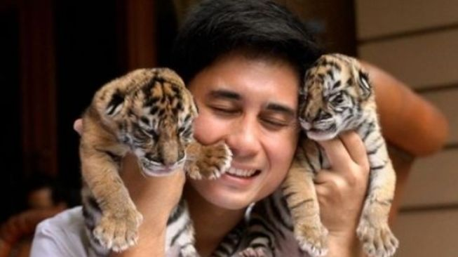
Criminal Acts against Animals
Article 336
Shall be punished with a maximum imprisonment of 6 (six) months or a maximum fine of category II, any person who:
Disturbs an animal so as to endanger a person;
Disturbs an animal which is being ridden or an animal which is pulling a cart, carriage or loaded with goods;
Does not prevent an animal in his / her custody from attacking a person or animal;
Fails to take proper care of a wild animal in his / her custody; or
Keeps a dangerous wild animal without reporting it to the authorized officer in charge

Slide 7
Tindakan Pidana terhadap Hewan
Bedasarkan KUHP 2023
Pasal 337
Dipidana karena melakukan penganiayaan hewan dengan pidanan penjara paling lama 1 (satu) tahun atau pidana denda paling banyak kategori II, setiap Orang yang:
Menyakiti atau melukai hewan atau merugikan kesehatannya dnegan melampaui batas atau tanpa tujuan yang patut; atau
Melakukan hubungan seksual dengan hewan
Jika perbuatannya sebagaimanan dimaksud pada ayat (1) mengakibatkan hewan sakit lebih dari 1 9satu) minggu, cacat, Luka Berat, atau mati, dipidana dengan pidana penjara paling lama 1 (satu) tahun 6 (enam) Bulan atau pidana denda paling banyak kategori III.
Dalam hal hewan sebagaimana dimaksud pada ayat (1) milik pelaku Tindak Pidana, hewan tersebut dapat dirampas dan ditempatkan ke tempat yang layak bagi hewan.

Slide 8
Criminal Acts against Animals
Article 337
Punishable for maltreatment of animals by a maximum imprisonment of 1 (one) year or a maximum fine of category II, every person who:
Hurts or injures an animal or harms its health by exceeding the limits or without a proper purpose; or
Has sexual intercourse with an animal.
If the act as referred to in paragraph (1) results in the animal being sick for more than 1 (one) week, disabled, seriously injured, or dead, shall be punished with imprisonment of not more than 1 (one) year and 6 (six) months or a maximum fine of category III.
In the event that the animal as referred to in paragraph (1) belongs to the perpetrator of the crime, the animal may be confiscated and placed in a place suitable for animals.

Slide 9
Hubungan Seksual dengan Hewan
(Pasal 337 ayat (1) huruf b)
Hubungan seksual dengan hewan (bestiality) merupakan Tindakan penganiayaan hewan
Diatur untuk menjamin kesejahteraan hewan dan mencegah kekerasan terhadap hewan
Diatur dengan pemberatan, yakni apabila mengakibatkan hewan sakit lebih dari satu minggu, cacat, luka berat, atau mati, dipidana dengan pidana penjara paling lama 1 (satu) tahun 6 (enam) bulan atau denda paling banyak kategori III (50 juta)
Apabila dimiliki oleh pelaku, hewan tersebu dapat dirampas dan ditempatkan ke tempat yang layak bagi hewan untuk menjamin perlindungan dna pencegahan kekerasan berkelanjutan.

Slide 10
Sexual Relationships with Animals
Article 337 paragraph (1) letter (b)
Sexual intercourse with an animal (bestiality) is an act of mistreatment of an animal.
Regulated to ensure the welfare of animals and prevent animal abuse.
Regulated with aggravation, namely if it causes the animal to be sick for more than one week, disabled, seriously injured, or dead, shall be punished with a maximum imprisonment of 1 (one) year 6 (six) months or a maximum fine of category III (50 million).
If owned by the perpetrator, the animal can be confiscated and placed in a suitable place for animals to ensure protection and prevention of continued violence.

Slide 11
Tindakan Pidana terhadap Hewan
Bedasarkan KUHP 2023
Pasal 338
Dipidana dengan pidana penjara paling lama 1 (satu) tahun atau pidana denda paling banyak kategori II, Setiap Orang yang:
  Menggunakan dan memanfaatkan hewan di luar kemampuan kodratnya yang dapat merusak Kesehatan, mengancam keselamatan, atau menyebabkan kematina hewan;
  Memberikan bahan atau obat-obatan yang dapat membahayakan Kesehatan hewan; atau
  Memanfaatkan bagian tubuh atau organ hewan untuk tujuan yang tidak patut
  Setiap Orang yang menerapkan bioteknologi modern untuk menghasilkan hewan atau produk hewan transgenic yang membahayakan kelestarian sumber daya hewan, Kesehatan dan keselamatan masyarakat, dan kelestarian fungsi lingkungan hidup, dipidana dengan pidana penjara paling lama 2 (dua) tahun atau pidana denda paling banyak kategori IV.

Slide 12
Criminal Acts against Animals
Article 338
(1) Shall be punished by a maximum imprisonment of 1 (one) year or a maximum fine of category II, any person who:
Uses and utilizes animals beyond their natural capacity which may damage the health, threaten the safety, or cause the death of animals;
Provides materials or drugs that may endanger the health of animals;
Utilizes animal body parts or organs for improper purposes.
(2) Any person who applies modern biotechnology to produce transgenic animals or animal products that endanger the preservation of animal resources, public health and safety, and the preservation of environmental functions, shall be punished with imprisonment of 2 (two) years or a maximum fine of category IV.

Slide 13
Perlindungan dan Kesejahteraan Hewan dalam KUHP
Perlindungan atau kesejahteraan hewan juga harusnya terkait dengan karantina hewan yang diatur di luar KUHP seharusnya ada semacam tempat yang septi untuk karantina hewan yang juga dijadikan satu saja tentang karantina
Pulau karantina dilengkapi dengan prosedur Kesehatan hewan (hewan keseluruhan..daging dan ikan), tinggal 4 negara yang memisahkan.

Slide 14
Animal Protection and Welfare in the Criminal Code
The protection or welfare of animals should also be related to animal quarantine which is regulated outside the Criminal Code, there should be a kind of safe place for animal quarantine which is also made into one about quarantine.
The quarantine island is equipped with animal health procedures (whole animals .. meat and fish), only 4 countries separate.

Slide 15
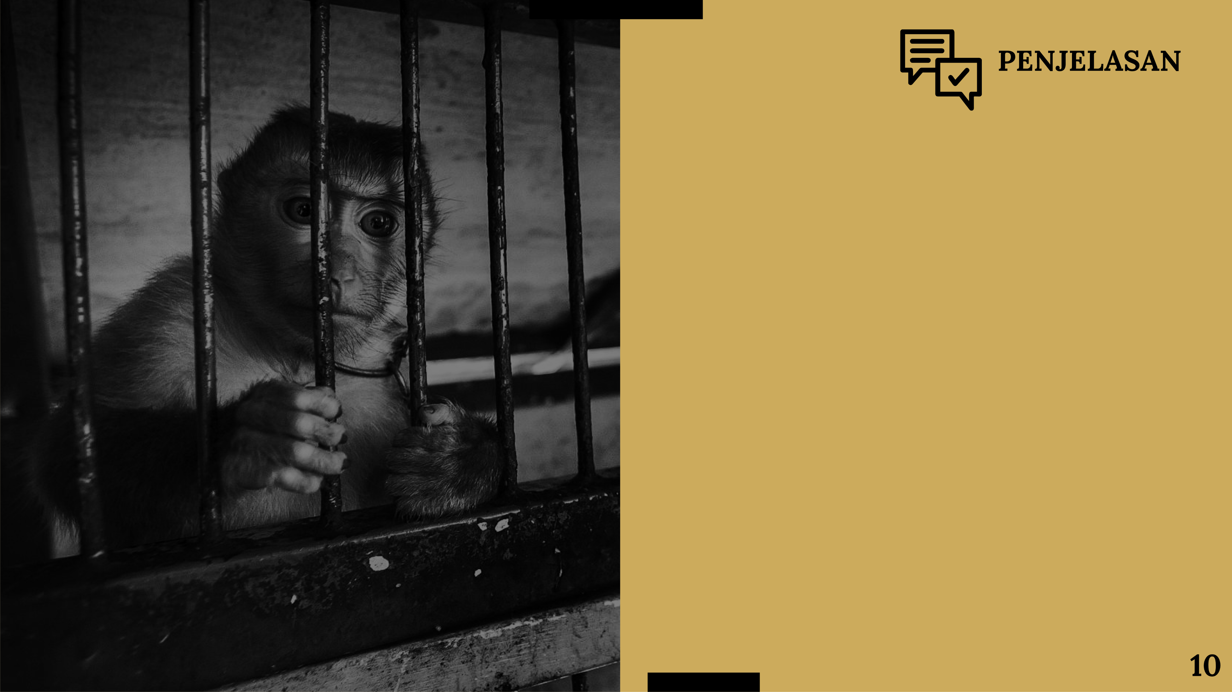
Bedasarkan KUHP 2023
Pasal 342
PENGANIAYAAN HEWAN
Pemerintah telah menambahkan penjelasan Pasal 342 ayat (1) huruf a, sehingga berbunyi:
Yang dimaksud dengan “kemampuan kodrat” adalah kemampuan hewan yang alamiah.

Slide 16
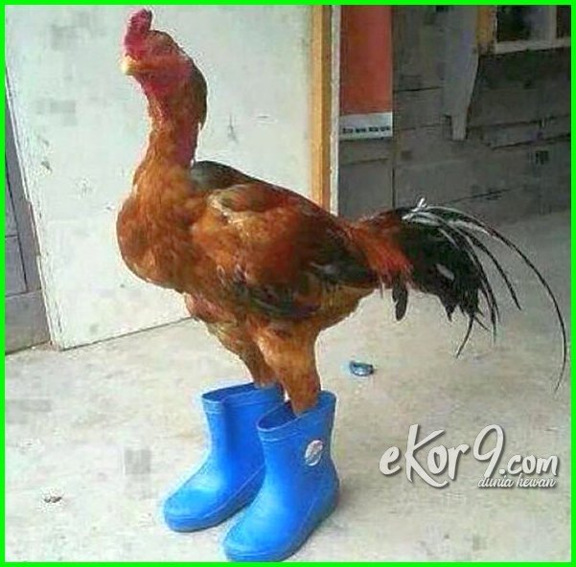
MEMBIARKAN UNGGAS YANG DITERNAKNYA MERUSAK KEBUN/TANAH YANG TELAH DITABURI BENIH PERLU DIATUR DALAM RKUHP? (Pasal 277 RKUHP/Sanksi Denda Kategori II)
Bukan merupakan rumusan delik yang baru, karena ketentuan serupa sudah diatur dalam Pasal 548 KUHP lama. Pasca sosialisasi RKUHP, telah dilakukan penambahan frasa “yang menimbulkan kerugian” sehingga jenis Deliknya Materiil (harus ada akibat berupa kerugian).
Pengaturan pasal ini masih diperlukan pengaturannya terutama bagi wilayah pedesaan guna melindungi kepentingan hukum para petani.

Slide 17
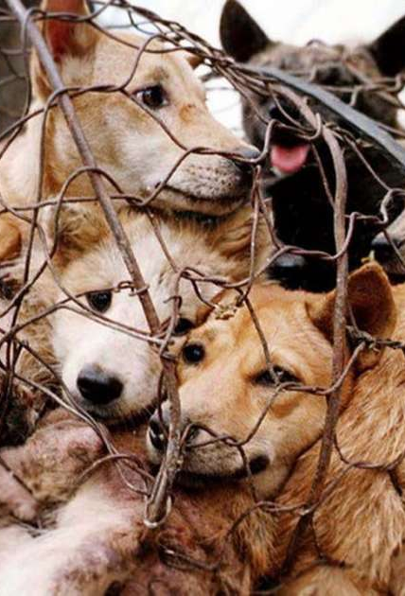
MENGAPA TP PENGANIAYAAN HEWAN DIATUR DALAM RKUHP ?
(340 ayat 1 RKUHP: Sanksi 1 Tahun ATAU Denda Kategori II)
Bukan merupakan tindak pidana yang baru, karena ketentuan serupa sudah diatur dalam Pasal 302 KUHP saat ini yaitu Tindak Pidana Penganiayaan Ringan Terhadap Hewan.
Ketentuan ini masih dikehendaki oleh sekelompok orang, sehingga pemerintah menambahkan penjelasan dalam Pasal 340 ayat 1 RKUHP bahwa yang dimaksud dengan “tujuan yang tidak patut” antara lain, selain untuk konsumsi, ilmu pengetahuan, penelitian dan medis.

Slide 18
Terakahir saya sampaikan bahwa pasti masih perlu banyak peraturan pelaksana KUHP 23 yg jg hrs dipatuhi oleh peraturan di luar kuhp terkait perlakuan dan perlindungan hewan. Baik itu peraturan terkait dengan ketentuan dibidang perekonomian/ perdagangan misal tatacara perdagangan daging dan konsumsi daging maupun telur. Ketentuan lain hrs dijaga misal , bagaimana memelihara atam petelur, bagaimana cara memperlakukan sapi import masuk ke Ibdibesua dan juga berkaitan dengan masalah karantina sebelum dikonsumsi, tentu tidak boleh bertentangan dhn hak asasi hewan hak untuk dihormati , todak boleh dicabut dari habitat aslinya untuk keperluan apapun, kalau dikonsumsi tdk boleh disiksa, tidak boleh stress karena proses yg tidak ramah pada hewan, selain itu , masih ada masalah dengan ketentuan adat yg tetap masih bisa dilaksanakan, namun kita berharap bisa dilaksanakan dengan baik.

Slide 19
Last of all I can tell you that there must be many implementing regulations for Criminal Code 23 that must also be complied with by regulations outside the kuhp related to the treatment and protection of animals. Whether it is regulations related to provisions in the economy/trade, for example, procedures for meat trading and consumption of meat and eggs. Other provisions must be maintained, for example, how to raise laying cows, how to treat imported cattle entering Indonesia and also related to quarantine issues before consumption, of course it must not conflict with the human rights of animals, the right to be respected, not to be deprived of their natural habitat for any purpose, if consumed, they must not be tortured, not stressed because of processes that are not friendly to animals, besides that, there are still problems with customary provisions that can still be implemented, but we hope that they can be implemented properly.

Slide 20
SEKIAN
&
TERIMAKASIH
HATI SUSANTI SEDANG RESAH
KARENA MEMILIH MAKANAN
BUKAN HATI INGIN BERPISAH
TAPI WAKTU YANG MEMUTUSKAN

